Slide 1

TOÁN
LUYỆN TẬP
(trang 36)

Slide 2
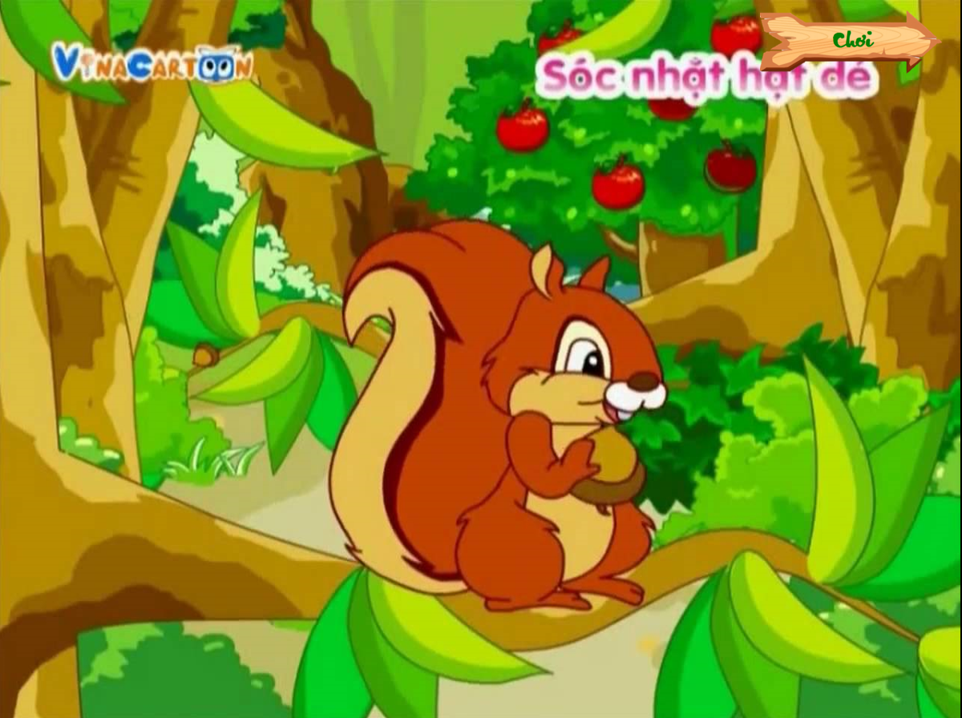

Chú Sóc nâu đang cố gắng nhặt những hạt dẻ để mang về tổ. Các em hãy giúp đỡ chú Sóc bằng cách trả lời đúng các câu hỏi nhé.

Slide 3





7 x 8 =
56 : 7 =
A: 65 ; 8
B: 56 ; 49
C: 56 ; 9
D: 56 ; 8

Slide 4
7 x 9 =
63 : 7 =
A: 63 ; 8
B: 63 ; 9
C: 36 ; 9
D: 36; 56

Slide 5
7 x 6 =
42 : 7 =
A: 42 ; 6
B: 13 ; 6
C: 42 ; 8
D: 36 ; 6

Slide 6
7 x 7 =
49 : 7 =
A: 49 ; 42
B: 14 ; 7
C: 14 ; 7
D: 49 ; 7

Slide 7
70 : 7 =
63 : 7 =
A: 10 ; 56
B: 63 ; 9
D: 63 ; 56
C: 10 ; 9

Slide 8
BÀI MỚI
42 : 6 =
42 : 7 =
A: 8 ; 9
B: 7 ; 6
D: 36 ; 35
C: 7 ; 8

Slide 9
BÀI MỚI
35 : 5 =
35 : 7 =
A: 40 ; 42
B: 30 ; 28
D: 7 ; 5
C: 7 ; 8

Slide 10
BÀI MỚI
21 : 3 =
31 : 7 =
A: 18 ; 24
B: 7 ; 4
D: 3 ; 7
C: 7 ; 3

Slide 11
Luyện tập
Thứ hai ngày 25 tháng 11 năm 2021
Toán
Bài 1. Tính nhẩm:
56
7 x 8 = ...
56 : 7 = …
7 x 9 = ...
56 : 7 = …
7 x 6 = ...
56 : 7 = …
7 x 7 = ...
56 : 7 = …
8

Slide 12
Luyện tập
Thứ hai ngày 25 tháng 11 năm 2021
Toán
1. Tính nhẩm:
10
b) 70 : 7 = ...
28 : 7 = ...
42 : 6 = …
42 : 7 = …
30 : 6 = ...
35 : 5 = …
35 : 7 = …
18 : 2 = ...
27 : 3 = …
56 : 7 = …
1
9
2
2
63 : 7 = …
14 : 7 = …
3

Slide 13

Bài 2:Tính
28
7
35
7
21
7
14
7
28
35
21
14
4
5
3
2
0
0
0
0
42
7
42
6
25
5
49
7
42
25
49
42
5
7
6
7
0
0
0
0

Slide 14
Bài 3: Cô giáo chia 35 học sinh thành các nhóm, mỗi nhóm có 7 học sinh. Hỏi chia được bao nhiêu nhóm?
Tóm tắt:
Bài giải:
35 học sinh
7
Cô giáo chia được số nhóm là:
35 : 7 = 5 (nhóm)
Đáp số: 5 nhóm.
? nhóm

Slide 15
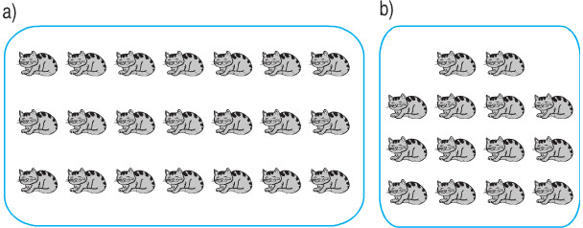
Luyện tập
Toán
1
Bài 4. Tìm số con mèo trong mỗi hình sau:
7
21 : 7 = 3 (con mèo)

Slide 16
Luyện tập
Toán
1
Bài 4. Tìm số con mèo trong mỗi hình sau:
7

